Slide 2
KHỞI
ĐỘNG

Slide 4
LUYỆN
TẬP

Slide 5
Tìm lời giải nghĩa ở cột B phù hợp với mỗi từ ở cột A
nhân hậu
hiền lành và ôn hoà
tình nghĩa
ăn ở có tình, có nghĩa
hiền hoà
thương người, tôn trọng lẽ phải
nhân nghĩa
hiền và giàu lòng thương người

Slide 6
Xếp các từ sau vào hai nhóm:
a) Chỉ hành động, thái độ tốt.
b) Chỉ hành động, thái độ không tốt.
cưu mang
đùm bọc
thờ ơ
chèn ép
bắt nạt
ganh tị
chia sẻ
thương cảm
chia rẽ
giúp đỡ

Slide 7
Xếp các từ sau vào hai nhóm:
Chỉ hành động,
thái độ tốt.
b) Chỉ hành động,
thái độ không tốt.
cưu mang
giúp đỡ
thờ ơ
ganh tị
đùm bọc
chia sẻ
chèn ép
chia rẽ
bắt nạt
thương cảm

Slide 8
Thay mỗi trong đoạn văn sau bằng một từ ngữ phù hợp trong khung:
ấm áp, hạnh phúc, chia sẻ, giúp đỡ, lòng nhân hậu
Những lúc khó khăn, chúng ta cảm thấy rất khi được bạn bè cảm thông, . Chúng ta cũng rất khi được quan tâm và mọi người xung quanh. Đó là biểu hiện của - một trong những truyền thống đẹp làm nên tính cách, phẩm chất của người Việt Nam.
Theo Thư Hà

Slide 9
Thay mỗi trong đoạn văn sau bằng một từ ngữ phù hợp trong khung:
ấm áp, hạnh phúc, chia sẻ, giúp đỡ, lòng nhân hậu
Những lúc khó khăn, chúng ta cảm thấy rất ấm áp khi được bạn bè cảm thông, chia sẻ. Chúng ta cũng rất hạnh phúc khi được quan tâm và giúp đỡ mọi người xung quanh. Đó là biểu hiện của lòng nhân hậu - một trong những truyền thống đẹp làm nên tính cách, phẩm chất của người Việt Nam.
Theo Thư Hà

Slide 10
Viết 2-3 câu bày tỏ suy nghĩ, cảm xúc của em về những hoạt động của Câu lạc bộ Vì Hoàng Sa - Trường Sa thân yêu.
Câu lạc bộ
Vì Hoàng Sa - Trường Sa thân yêu là gì?

Slide 11
Câu lạc bộ “Vì Hoàng Sa - Trường Sa thân yêu” được thành lập ngày 1.8.2014, hiện tại hơn 3600 thành viên trong nước và kiều bào. Đây là nơi kết nối những tấm lòng, những trái tim, những ý chí hướng về biển đảo. Không những thế, đó còn là nơi hun đúc thêm tình yêu và trách nhiệm dành cho biển đảo quê hương bằng nhận thức và bằng những hành động thiết thực.

Slide 12
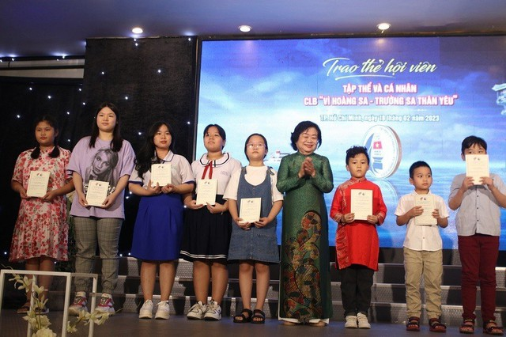
Nguyên Phó Chủ tịch nước Trương Mỹ Hoa, Chủ tịch Quỹ học bổng Vừ A Dính, Chủ nhiệm Câu lạc bộ "Vì Hoàng Sa-Trường Sa thân yêu" trao thẻ hội viên cho các "hội viên nhí"

Slide 13
Viết 2-3 câu bày tỏ suy nghĩ, cảm xúc của em về những hoạt động của Câu lạc bộ Vì Hoàng Sa - Trường Sa thân yêu.
Những hoạt động của Câu lạc bộ Vì Hoàng Sa - Trường Sa thân yêu rất ý nghĩa và lan tỏa nhiều bài học tích cực. Các dự án "Ươm mầm tương lai", "Chắp cánh ước mơ",... đã giúp cho các bạn nhỏ vùng hải đảo xa xôi, có hoàn cảnh khó khăn đã được tiếp thêm sức mạnh, động lực để đến trường. Từ đó, em cũng nhận thức về vai trò và trách nhiệm của bản thân trong việc tham gia và bảo vệ chủ quyền biển đảo của Tổ quốc.

Slide 14
DẶN DÒ

Slide 15
Tạm biệt

Slide 16
Tìm lời giải nghĩa ở cột B phù hợp với mỗi từ ở cột A
nhân hậu
hiền lành và ôn hoà
tình nghĩa
ăn ở có tình, có nghĩa
hiền hoà
thương người, tôn trọng lẽ phải
nhân nghĩa
hiền và giàu lòng thương người

Slide 17
Tìm lời giải nghĩa ở cột B phù hợp với mỗi từ ở cột A
nhân hậu
hiền và giàu lòng thương người
tình nghĩa
ăn ở có tình, có nghĩa
hiền hoà
hiền lành và ôn hoà
nhân nghĩa
thương người, tôn trọng lẽ phải

